Slide 1

BİLGİ İŞLEM DAİRE BAŞKANLIĞI
(2024)

Slide 2

Birimlerimiz
Bilgi İşlem Daire Başkanlığı
BİRİMLER | SORUMLU PERSONEL
YAZILIM GELİŞTİRME | Selim KANDEMİR, Çağlar TURAN, T.Umut YARAN
ELEKTRONİK BELGE YÖNETİM SİSTEMİ | Zekiye YILMAZTÜRK, Pembegül ARDUÇ
İDARİ İŞLER, TAHAKKUK & TAŞINIR KAYIT | Zekiye YILMAZTÜRK, Pembegül ARDUÇ , Neslihan KARADENİZ
AĞ VE SİSTEM YÖNETİMİ | Fatih ARSLAN, Onur DERYA, N.Baki YANIK
NETWORK DESTEK | Fatih ÇOTUK, Mücahit ANGIN
SOME | Metin ERGEN, Fatih ARSLAN, Onur DERYA
BİLGİ GÜVENLİĞİ YÖNETİM SİSTEMİ, | Metin ERGEN, Onur DERYA, N.Baki YANIK
KVKK&KALİTE | Metin ERGEN, Çağlar TURAN, Fatih ÇOTUK

Slide 3
Hizmetlerimiz
Başkanlığımız iç ve dış paydaşlarına yönelik vermiş olduğu başlıca hizmetler
Sunucu barındırma
Kablolu & kablosuz internet ağı
Yazılım geliştirme
Veri depolama ve yedekleme
İşletim sistemi lisansları
Web sayfası
Elektronik posta
Sistem ve mail güvenliği
Network destek
Bilgi ve iletişim güvenliği
Bilişim ofis hizmetleri
EBYS destek hizmetleri
Birim KVKK hizmetleri
Birim kalite hizmetleri
Sistem ve mail güvenliği

Slide 4
Hizmetlerimiz
Başkanlığımız iç ve dış paydaşlarına yönelik vermiş olduğu başlıca hizmetler
Sunucu Barındırma: Veri merkezinde sanal sunucular oluşturulur
Kablolu & Kablosuz İnternet Ağı: Servis talep portalı üzerinden yapılan talep en hızlı şekilde gereği yapılır.
Yazılım Geliştirme: İhtiyaç olan yazılımlar için talep formu üst makama iletilir uygun görülenler bir program dahilinde gereği yapılır
İşletim Sistemi Lisansları: Microsoft eğitim çözümleri sözleşmesi yapılarak tüm iç paydaşların kullanımına sunulur.
Web Sayfası: İhtiyaç duyulan sayfalar için talep formu üst makama iletilir makam tarafından uygun görülen talebin gereği yapılır.
Elektronik Posta: Portal üzerinden online veya form ile başvurulur. Misafir kullanıcıların talep formları ile başvurusunun gereği yapılır.
Birim Kalite Hizmetleri: Birimlerin sunucu sistemlerine bağlantı talepleri form yönetim sistemi ile yapılır. Yapılan işler raporlanıp idareye sunulması sağlanır. Sistem odalarına giriş çıkış kontrolu yazılı ve formlar ile yürütülür.

Slide 5
Hizmetlerimiz
Başkanlığımız iç ve dış paydaşlarına yönelik vermiş olduğu başlıca hizmetler
Sistem Ve Mail Güvenliği: Lisanslı güvenlik duvarı (firewall) ve mail gateway (antispam) yazılımları 7/24 esasına göre çalışır ve işlem yapar
Veri Depolama: Otomasyon ve sunucu sistem verileri ana veri depolama sistemine anlı olarak kaydedilir, gün sonunda veri kaydı (backup) alınarak yedekleme merkezinde de kaydı oluşturulur.
Network Destek: BİDB Servis portalı kimlik doğrulama ortamı üzerinden yapılır. İşlem talep sırasına alınır gereği yapılır.
Bilgi Ve İletişim Güvenliği: SOME ekibi 7/24 görev sorumluluğu ile çalışır. Paydaşlarımızı Web, MSM ve e-posta yoluyla bilinçlendirme ve uyarı görevi yürütür.
Bilişim Ofis Hizmetleri: Paydaşlarımıza teknik Şartname, bakım sözleşmeleri ve bilişim konularında bilgi destek hizmetleri verilir.
EBYS Destek Hizmetleri: BİDB üzerinden veya anlı gelen talepler en kısa sürede gereği yapılır.
Birim KVKK Hizmetleri: Kişisel verilerin açık kimlikleri maskelenir. Açıklanması gerekli bilgileri kimlik doğrulama ortamları ile ilgili kişiye iletilir.

Slide 6








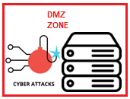

Uzak Masaüstü İş Akışı
Form
Üstyazı
Talep
Talep Eden
Üst Yönetim
BİDB
İlgili Birim
İstemci
Sistem Yöneticisi
Güvenlik Duvarı
Sunucu

Slide 7

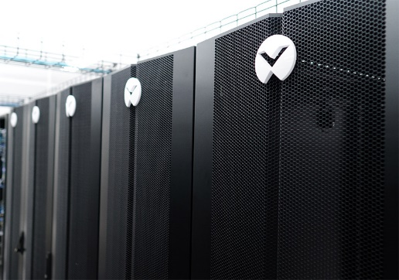

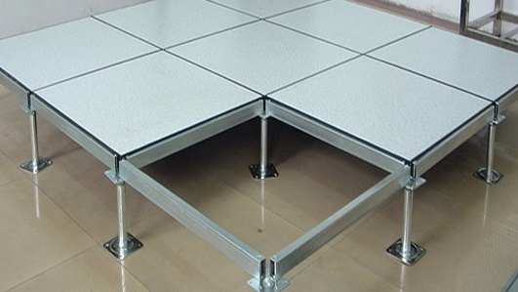
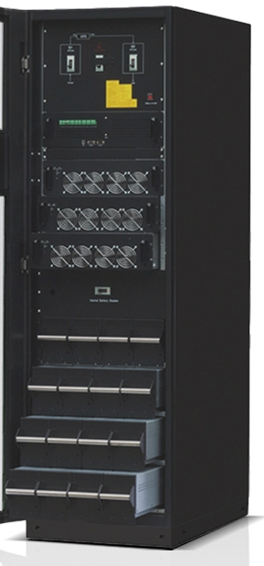
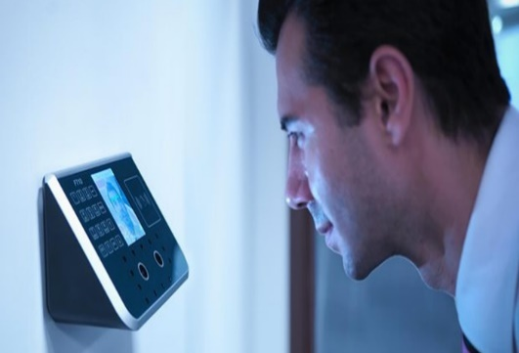
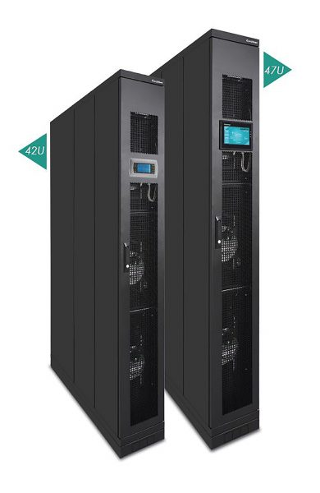
Ana Veri Merkezi Fiziksel Özellikleri
Yangın Söndürme Sistemi
Giriş-Çıkış Kontrollü Sunucu Kabin Sistemi
Ortam İzleme Sistemi
Yangına Dayanıklı Yükseltilmiş Yer Döşeme Sistemi
Kesintisiz Güç Kaynağı Sistemi (UPS)
Yüz Tanımalı Giriş Güvenlik Kontrol Sistemi
Yedekli Kabin Tipi
Klima Sistemi

Slide 8
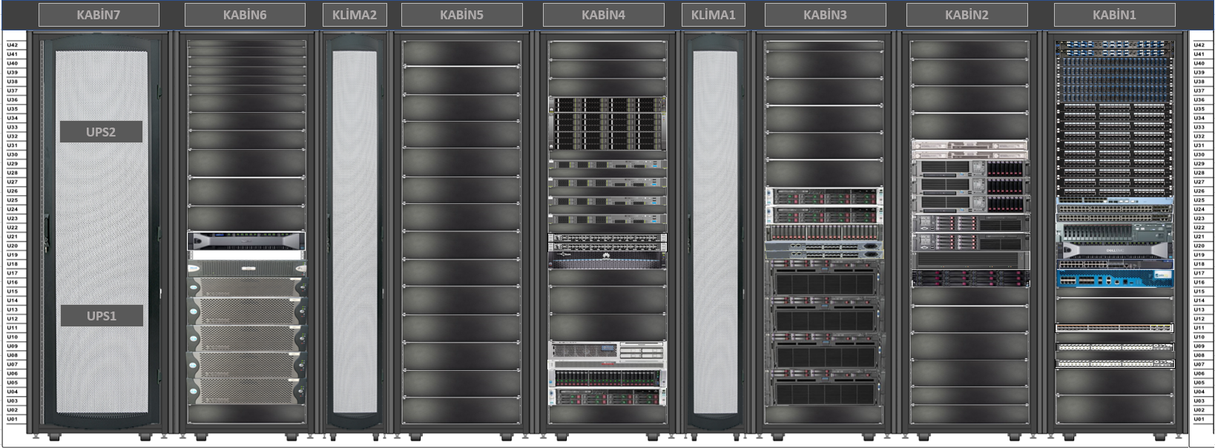
Bilişim Kaynaklarımız:
Ana Veri Merkezi
Fiziki Sunucular
1 Omurga Anahtarı
22 Fiziksel Sunucu
2 Adet Veri Depolama
1 Adet Ortam İzleme
Sanal Sunucular
73 Adet Sanal Sunucu

Slide 9
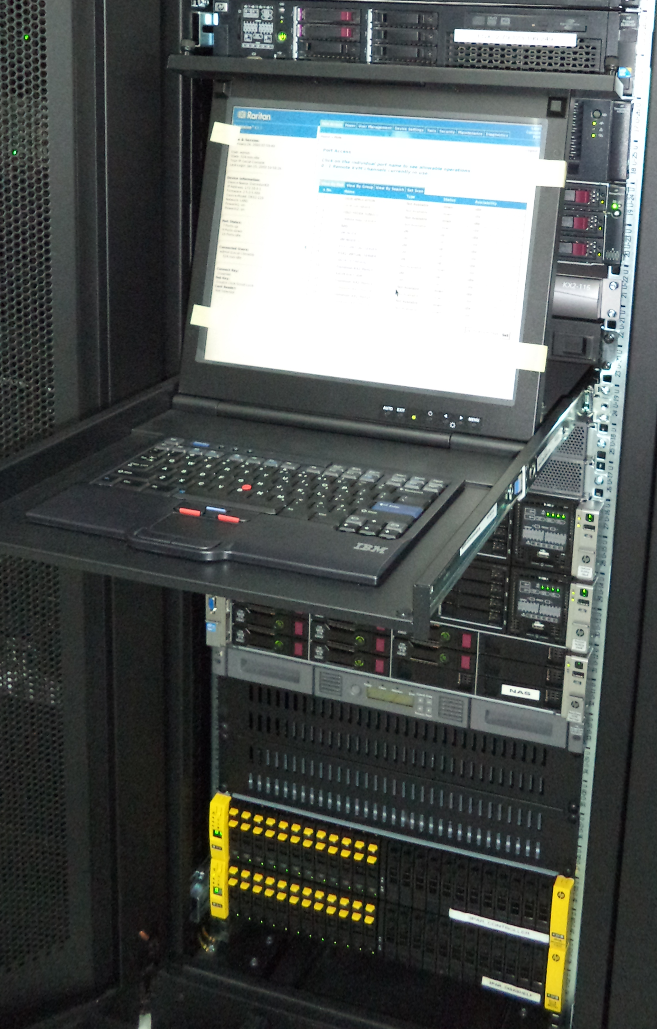
Bilişim Kaynaklarımız:
İş Sürekliliği Merkezi(FKM)
1 Adet Omurga Anahtarı
8 Fiziksel Sunucu
1 Veri Depolama Sistemi
1 Ortam İzleme Cihazı
35 Adet Sanal Sunucu

Slide 10
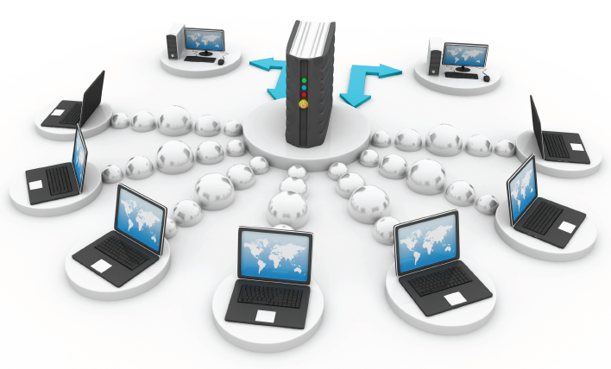
Sanallaştırma
Tanım:
Performansı yüksek az sayıda fiziksel sunucunun yazılımsal olarak sanal sunuculara dönüştürülme imkanıdır.
Avantajları:
Fiziksel cihaz sağlama, enerji ve bakım maliyeti azalır.
Esnek bir yapıda efektif olarak sunucu oluşturma imkanı doğar.
Oluşturulan sanal sunucuların veri güvenliğini sağlamak daha kolaydır.
Sanal sunucuların yedeklenmesi entegre yazılımlara düzenli ve otonom şekilde yapılabilir.
Cihazlara uzaktan erişim ve yönetebilme imkanı oluşur.

Slide 11

2023 Yılı Faaliyetleri – BGYS
Veri Merkezi
Bilgi Güvenliği Yönetim Sistemi
ISO 27001:2017 Sertifikası

Slide 12
Başlıca Otomasyonlarımız
Uzaktan Eğitim
Kütüphane
Web Sayfaları
Diş Hekimliği Otomasyonu
Bulut Yazılımı
BAP Otomasyonu
EBYS
E-Posta
Öğrenci ve Personel İşleri Otomasyonu
Yemekhane Otomasyonu
İktisadi İşletme

Slide 13
2023 Yılı Faaliyetleri – İnternet Hız Durumu
Birim Adı | Eski Hız Mbps | Yeni Hız Mbps
ULAKBİM Ana uç | 700 | 800
Sosyal Bilimler MYO | 30 | 50
Tıp Fakültesi Eğitim Araştırma Hastanesi Hizmet Binası | 30 | 50
Teknik Bilimler Meslek Yüksekokulu | 60 | 80
Mesudiye Meslek Yüksekokulu | 30 | 40
Fatsa Deniz Bilimler Fakültesi | 30 | 40
Turizm Fakültesi | 20 | 30
Ünye İktisadi ve İdari Bilimler Fakültesi | 30 | 40
Akkuş Meslek Yüksekokulu | 20 | 30
İkizce Meslek Yüksekokulu | 20 | 30
Ulubey Meslek Yüksekokulu | 20 | 30
Ünye Meslek Yüksekokulu | 20 | 30
Gölköy Meslek Yüksekokulu | - | 20
Aybastı Meslek Yüksekokulu | - | 20

Slide 14
Geliştirdiğimiz Yazılımlar
110 ‘dan Fazla Web Sayfası;
24 Adet Yazılım Geliştirme
Akademik Teşvik (2023)
Anket
Apis (2023)
Bidb Servis Yazılımı
Doçentlik Sorgulama(2023)
Duyuru Portalı
Eğitim Etik Online başvuru(2023)
Enstitü Form Yönetim Sistemi (2023)
Eposta İstek
ERASMUS Başvuru (Pasif)
International
İş Akış Yönetim Sistemi(2023)
Kısmi Zamanlı Öğrenci
Mezun Bilgi Sistemi
ODUSEM Online Kurs Başvuru Yönetim
Ortak API Yönetimi
ÖSYM
Rastgele Güvenli Şifre Oluşturma (2023)
Otomasyonları Ortak Web Arayüz Tasarım (2023)
Rehber Yönetimi
Salon Takip Sistemi (Pasif)
Senato
Stratejik Planlama
Sonuç Sorgulama
Veri Yönetim Sistemi
Yönetim Kurulu

Slide 15







2023 Yılı Faaliyetleri - SOME
Ulusal Siber Olaylara Müdahale Merkezi (USOM), YÖK, ULAKBİM ve Bakanlıktan gelen Bilgi ve İletişim Güvenliği yazı ve talimatlarına göre;
4 Adet Kurumsal,
10 Adet Genel USOM,
648 Adet Genel Zafiyet
7 Adet ULAKBİM OLTA
Siber olayın gereği yapılarak bertaraf edilmiştir.

Slide 16
2023 Yılı Faaliyetleri – Network Destek
 | Format ve Standart Kurulum | Yazıcı, Tarayıcı, Yazılım Kurulum ve Güncellemeler | Ağ, İnternet ve Bağlantı İşleri | Diğer İşler | Aylık Toplam
OCAK | 20 | 13 | 4 | 4 | 40
ŞUBAT | 9 | 5 | 3 | 5 | 22
MART | 21 | 12 | 3 | 2 | 38
NİSAN | 19 | 16 | 12 | 9 | 55
MAYIS | 15 | 10 | 5 | 6 | 36
HAZİRAN | 5 | 18 | 8 | 5 | 36
TEMMUZ | 2 | 7 | 7 | 6 | 22
AĞUSTOS | 17 | 12 | 6 | 9 | 44
EYLÜL | 21 | 20 | 5 | 13 | 59
EKİM | 10 | 15 | 32 | 7 | 74
KASIM | 10 | 8 | 4 | 4 | 26
ARALIK | 10 | 3 | 2 | 5 | 20
YILLIK TOPLAM İŞ SAYISI: 472 Adet

Slide 17
2023 Yılı Faaliyetleri – Network Destek
Güzel Sanatlar Fakültesi 10 bilgisayarlı laboratuvar düzenlemesi ile güncel Windows 10 sürüm optimizasyonu,
Tıp Fakültesi 25 bilgisayarlı laboratuvarındaki cihazların işletim sistemi güncelleştirmeleri,
Kimlik doğrulama (global protect) uygulaması optimizasyonu,
Yeni alınan cihazların muayene kapsamında kontrolleri yapılmıştır.

Slide 18
2023 Yılı Faaliyetleri – Network Destek
2023 yılında tüm birimlerde bilişim cihazları envanter çalışması başlatılmıştır.
Yerinde sorun tespit çalışmaları yapılmış birimler;
Spor Bilimleri Fakültesi,
Ulubey Meslek Yüksek Okulu,
Fen Edebiyat Fakültesi,
Ziraat Fakültesi,
Eğitim Fakültesi,
Tıp Fakültesi,
Güzel Sanatlar Fakültesi,
Sağlık Bilimleri Fakültesi,
İlahiyat Fakültesi çalışmaları devam etmektedir.

Slide 19
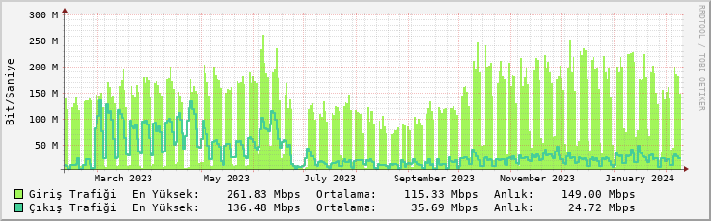
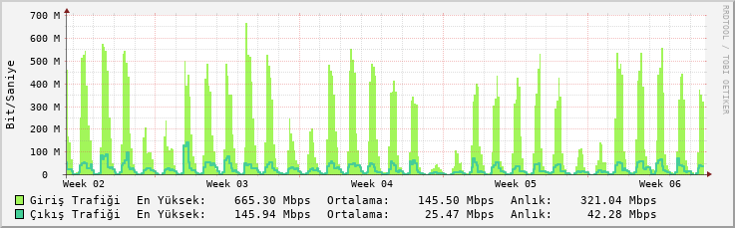
İnternet Hız Grafiği
Yıllık Grafik – Haziran ve Ekim Arası düşüş görülmektedir.
Aylık Grafik hafta sonu düşüşleri görülmektedir.

Slide 20
BİDB 2023 Yılı İnternet Ağ Yapısı
Birim Sayısı | 28
Toplam Switch Sayısı | 148
Aktif Port Kullanıcı | 3880
Pasif Port | 2288
Toplam Port | 6168
Kişi Sayısı | 1524
Laboratuvar Sayısı | 1126
Access Point (Wifi Erişim Noktası) | 55
Ağ Yazıcı Sayısı | 61
Derslik Bilgisayar Sayısı | 126

Slide 21
2024 Yılı Hedeflerimiz
Senato
Yönetim Kurulu
BİDB Servis
Veri Yönetim Sistemi
Microsoft Kampüs sözleşmesi yenilemesi
Kablosuz Wi-Fi ağının yenilenmesi
Tüm birimlerin kenar anahtar (switch) peryodik bakımlarının yapılması

Slide 22
2024 Yılı Hedeflerimiz
2023 Yılında başvuru aşamalarının online olarak tamamladığımız Akademik Teşvik Ödeneği Sisteminin tüm aşamalarını online hale getirmek.
Çağın gerektirdiği teknolojik değişimlere ayak uydurmak ve yapmış olduğumuz yazılımlarının güvenlik seviyelerini en üst düzeye çıkarmak, Bilgi Yönetim Sistemi oluşturmak ve tüm yazılımlarımızı bu sisteme entegre etmek.
Ana Veri Merkezi tamamlayıcı (klima, yangın söndürme, ups, ortam izleme, kamera ve giriş güvenlik) sistemlerinin periyodik bakımlarının yapılması.

Slide 23
Wi-Fi Ağ Altyapısı İhtiyaç Listesi
BİRİM ADI | INDOOR | OUTDOOR
İDARİ HİZ.BİNASI | 5 | 1
BESYO | 10 | 1
FEN- EDEBİYAT FAK. | 19
İLAHİYAT FAK. | 18 | 1
EĞİTİM FAK. | 22 | 1
MERKEZİ KANTİN | 1 | 1
MERKEZİ ARAŞTIRMA LAB. | 9 | 1
MORFOLOJİ | 18 | 1
ESKİ REKTÖRLÜK | 5
ZİRAAT FAKÜLTESİ | 21
MÜZİK VE SAHNE SANATLARI FAKÜLTESİ | 29 | 1
YENİ REKTÖRLÜK | 31 | 1
YENİ DİŞ HEKİMLİĞİ FAK. | 26 | 1
MERKEZ KÜTÜPHANE | 8 | 2
GİRİŞ GÜVENLİK KAPISI |  | 1
BİRİM ADI | INDOOR | OUTDOOR
TEKNİK BİL. MYO. | 17 | 2
SOSYAL BİL. MYO | 12 | 1
MESUDİYE MYO | 4 | 1
ULUBEY MYO | 4 | 1
AKKUŞ MYO | 4 | 1
İKİZCE MYO. | 11 | 2
ÜNYE İKT. VE İDARİ. BİL. FAK. | 7 | 2
ÜNYE MYO | 10 | 1
FATSA MYO | 5 | 2
FATSA DENİZ Bİ. FAK. | 9 | 1
Genel Toplam | 305 | 27

Slide 24
Wi-Fi Ağ Altyapısı Yaklaşık Maliyet Tablosu
Marka | Ürün Adı | Tipi | Yaklaşık Maliyet
Cisco | Erişim Noktası | İÇ ORTAM | 21.884,17
Cisco | Erişim Noktası | DIŞ ORTAM | 37.009,99
Cisco | Erişim Noktası Yönetim Cihazı | 2000 AP YÖNETİM CONTROLER | 400.808,49
Huawei | Erişim Noktası | ACCESS POINT - İÇ ORTAM | 29.091,36
Huawei | Erişim Noktası | DIŞ ORTAM ACCESS POINT | 51.236,36
Huawei | Ağ Kontrol Cihazı | 256 AP YÖNETİM CONTROLER | 31.759,13
Aruba | Erişim Noktası | ACCESS POINT - İÇ ORTAM | 26.145,14
Aruba | Erişim Noktası | DIŞ ORTAM ACCESS POINT | 48.273,90
Aruba | Ağ Kontrol Cihazı | 256 AP YÖNETİM CONTROLER | 328.262,48
Cisco ve Huawei ürünlerinde 500 AP yönetecek sanal kontrol yazılımı ücretsiz olarak tedarik edilebilmektedir.
Marka | Ürün Türü | Ortalama Maliyet | İhtiyaç Sayısı | Maliyet
Cisco/Huawei/Aruba | İç Ortam Erişim Noktası | 26.000 | 305 | 7.930.000
 | Dış Ortam Erişim Noktası | 45.000 | 27 | 1.215.000
 | Yönetim Cihazı | 254.000 | 1 | 254.000
Genel Toplam |  |  |  | 9.399.000 Tl

Slide 25
TEŞEKKÜRLER

